Slide 1



مقرر قانون الخصوصية
وحماية البيانات
Law 621
د. أسماء رويعي
المشرفه علي قسم ماجستير القانون الرقمي
المحاضرة الثامنة
مبادئ حماية الخصوصية المعلوماتية
(الجزء الثاني)

Slide 2

مقدمة عامة
ربط المحاضرة السابقة بالمحاضرة الحالية
www.midocean.ae

Slide 3
مقدمة عامة
ربط المحاضرة السابقة بالمحاضرة الحالية
www.midocean.ae

Slide 4
مقدمة عامة
ربط المحاضرة السابقة بالمحاضرة الحالية
www.midocean.ae

Slide 5
مقدمة عامة
ربط المحاضرة السابقة بالمحاضرة الحالية
www.midocean.ae

Slide 6

المحور الثالث
حقوق الشخص الذي سجلت المعلومات الشخصية المتعلقة به
المحور الأول
حظر تخزين بعض أنواع المعلومات الشخصية
المحور الثاني
مبادئ تخزين ومعالجة المعلومات الشخصية
www.midocean.ae

Slide 7

1. المعلومات التي تدخل في إطار الخصوصية:
رضاء صاحب الشأن بتخزين المعلومات.
الجهات الدينية والفلسفية و السياسية و النقابية.
الحق في الإعلام.
ضرورات المصلحة العامة.
المعالجة الآلية لإثبات أو الممارسة أو الدفاع عن حق في القضاء.
المعلومات الضرورية للطب الوقائي و للتشخيص الطبي.
المعالجة الآلية الإحصائية للبيانات الشخصية.
المعالجة الآلية للبيانات الضرورية للبحث في مجال الصحة.
عناصر المحاضرة
المحور الأول
حظر تخزين بعض أنواع المعلومات الشخصية
www.midocean.ae

Slide 8
عناصر المحاضرة
ثانيا : المعلومات المتصلة بمسلك الشخص في مجال الائتمان.
ثالثا : المعلومات المتصلة بالجرائم والعقوبات.
رابعا : المعلومات التي تقادمت.
خامسا: المعلومات التي تستبعد بناء علي اعتراض صاحب الشأن.
المحور الأول
حظر تخزين بعض أنواع المعلومات الشخصية
www.midocean.ae

Slide 9
عناصر المحاضرة
أولا: مبدأ صحة المعلومات:
ثانيا: مبدأ مشروعية المعلومات:
ثالثا: مبدأ ضرورة التناسب بين المعلومات والغرض الذي من أجله يراد تسجيلها علي الكمبيوتر:
رابعا: مبدأ توقيت الاحتفاظ بالمعلومات الشخصية:
المحور الثاني
مبادئ تخزين ومعالجة المعلومات الشخصية
www.midocean.ae

Slide 10
عناصر المحاضرة
أولا: الحق في الإطلاع.
ثانيا: الحق في التصحيح.
ثالثا: الحق في المحافظة علي خصوصية المعلومات.
رابعا: الحق في الإشراف المستقل.
خامسا: الحق في الإخطار العام.
المحور الثالث
حقوق الشخص الذي سجلت المعلومات الشخصية المتعلقة به
www.midocean.ae

Slide 11
عناصر المحاضرة
أولا: الحق في الإطلاع:
المقصود بالحق في الاطلاع.
نطاق الحق في الاطلاع.
ممارسة الحق في الاطلاع.
المحور الثالث
حقوق الشخص الذي سجلت المعلومات الشخصية المتعلقة به
www.midocean.ae

Slide 12

المحور الأول
حظر تخزين بعض أنواع المعلومات الشخصية
www.midocean.ae

Slide 13


المحور الأول
حظر تخزين بعض أنواع المعلومات الشخصية
ثانيا : المعلومات المتصلة بمسلك الشخص في مجال الائتمان:
www.midocean.ae

Slide 14

المحور الأول
حظر تخزين بعض أنواع المعلومات الشخصية
ثانيا : المعلومات المتصلة بمسلك الشخص في مجال الائتمان:
www.midocean.ae

Slide 15
ثانيا : المعلومات المتصلة بمسلك الشخص في مجال الائتمان:
وهذا الحظر يستهدف في الواقع الحفاظ علي التوازن في العلاقة بين المصرف والعميل، وحتى لا يكون الكمبيوتر عنصرا من عناصر الخلل في هذا التوازن.
www.midocean.ae

Slide 16
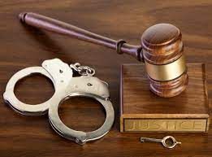
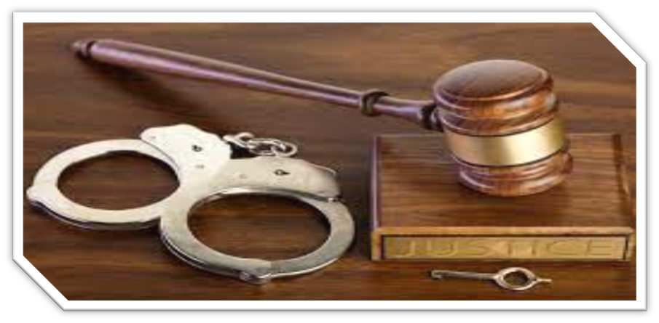
المحور الأول
حظر تخزين بعض أنواع المعلومات الشخصية
ثالثا: المعلومات المتعلقة بالجرائم والعقوبات :
www.midocean.ae

Slide 17
المحور الأول
حظر تخزين بعض أنواع المعلومات الشخصية
ثالثا: المعلومات المتعلقة بالجرائم والعقوبات :
كما أن تلك المعلومات من الخطورة علي مستقبل الأفراد، بحيث يجب أن يكون تسجيلها عن طريق الجهات القائمة علي العدالة.
www.midocean.ae

Slide 18
المحور الأول
حظر تخزين بعض أنواع المعلومات الشخصية
ثالثا: المعلومات المتعلقة بالجرائم والعقوبات :
بيد أن هذا الحظر يرد عليه بعض الاستثناءات:
يتعلق الاستثناء الأول: بالصحافة و أجهزة الأعلام وهذا هو الاستثناء الدائم.
www.midocean.ae

Slide 19
المحور الأول
حظر تخزين بعض أنواع المعلومات الشخصية
ثالثا: المعلومات المتعلقة بالجرائم والعقوبات :
وأما الاستثناء الثاني: فيتعلق بالجرائم التي لا تظهر في صحيفة الحالة الجنائية والتي يهم بعض الجهات معرفتها.
www.midocean.ae

Slide 20

المحور الأول
حظر تخزين بعض أنواع المعلومات الشخصية
رابعا: المعلومات التي تقادمت :
www.midocean.ae

Slide 21
المحور الأول
حظر تخزين بعض أنواع المعلومات الشخصية
خامسا : المعلومات التي تستبعد بناء على اعتراض صاحب الشأن:
www.midocean.ae

Slide 22
المحور الأول
حظر تخزين بعض أنواع المعلومات الشخصية
خامسا : المعلومات التي تستبعد بناء على اعتراض صاحب الشأن:
ويثور التساؤل عما إذا كان حق الاعتراض يمكن ممارسته، في مواجهة السلطات العامة والأفراد علي حد سواء؟
www.midocean.ae

Slide 23
المحور الثاني
مبادئ تخزين ومعالجة المعلومات الشخصية
www.midocean.ae

Slide 24

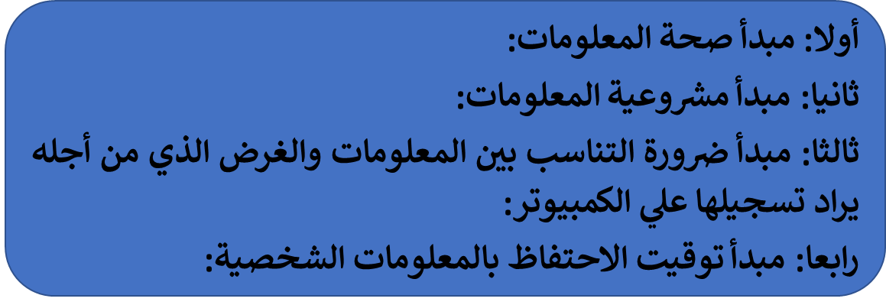
المحور الثاني
مبادئ تخزين ومعالجة المعلومات الشخصية
www.midocean.ae

Slide 25
المحور الثاني
مبادئ تخزين ومعالجة المعلومات الشخصية
أولا: مبدأ صحة المعلومات:
www.midocean.ae

Slide 26
المحور الثاني
مبادئ تخزين ومعالجة المعلومات الشخصية
أولا: مبدأ صحة المعلومات:
تقع مسئولية ضمان الالتزام بهذا المبدأ علي المنظمات والهيئات والأشخاص الذين يقومون علي نظم جمع المعلومات وما يتطلبه ذلك من ضرورة مراجعة المعلومات بدقة متناهية.
www.midocean.ae

Slide 27

المحور الثاني
مبادئ تخزين ومعالجة المعلومات الشخصية
ثانيا : مبدأ مشروعية المعلومات:
www.midocean.ae

Slide 28
المحور الثاني
مبادئ تخزين ومعالجة المعلومات الشخصية
ثانيا : مبدأ مشروعية المعلومات:
ومن ثم يجب الحصول علي رضاء صاحب الشأن، وإلا قامت المسئولية المدنية والجنائية للجهة القائمة علي الكمبيوتر.
www.midocean.ae

Slide 29
المحور الثاني
مبادئ تخزين ومعالجة المعلومات الشخصية
ثانيا : مبدأ مشروعية المعلومات:
2. يجب استخدام المعلومات الشخصية المعدة إلكترونيا في الأغراض المشروعة فقط:
www.midocean.ae

Slide 30

المحور الثاني
مبادئ تخزين ومعالجة المعلومات الشخصية
ثالثا: مبدأ ضرورة التناسب بين المعلومات والغرض الذي من أجله يراد تسجيلها على الكمبيوتر:
www.midocean.ae

Slide 31
المحور الثاني
مبادئ تخزين ومعالجة المعلومات الشخصية
فيجب البحث في كل حالة علي حده عما إذا كانت البيانات الشخصية يستلزمها الهدف من النظام، وأنها تتناسب مع الحاجة منه.
www.midocean.ae

Slide 32

المحور الثاني
مبادئ تخزين ومعالجة المعلومات الشخصية
رابعا: مبدأ توقيت الإحتفاظ بالمعلومات الشخصية:
www.midocean.ae

Slide 33
المحور الثاني
مبادئ تخزين ومعالجة المعلومات الشخصية
ويسري الحق في النسيان علي كافة أنواع المعلومات الشخصية أيا كانت طبيعتها.
www.midocean.ae

Slide 34

المحور الثالث
حقوق الشخص الذي سجلت المعلومات الشخصية المتعلقة به
www.midocean.ae

Slide 35

المحور الثالث
حقوق الشخص الذي سجلت المعلومات الشخصية المتعلقة به
أولا: الحق في الإطلاع.
ثانيا: الحق في التصحيح.
ثالثا: الحق في المحافظة علي خصوصية المعلومات.
رابعا: الحق في الإشراف المستقل.
خامسا: الحق في الإخطار العام.
www.midocean.ae

Slide 36
المحور الثالث
حقوق الشخص الذي سجلت المعلومات الشخصية المتعلقة به
أولا: الحق في الإطلاع :
www.midocean.ae

Slide 37
المحور الثالث
حقوق الشخص الذي سجلت المعلومات الشخصية المتعلقة به
أولا: الحق في الإطلاع :
www.midocean.ae

Slide 38
المحور الثالث
حقوق الشخص الذي سجلت المعلومات الشخصية المتعلقة به
أولا: الحق في الإطلاع:
المقصود بالحق في الاطلاع.
نطاق الحق في الاطلاع.
ممارسة الحق في الاطلاع.
www.midocean.ae

Slide 39
المحور الثالث
حقوق الشخص الذي سجلت المعلومات الشخصية المتعلقة به
أولا: الحق في الإطلاع:
المقصود بالحق في الاطلاع:
www.midocean.ae

Slide 40
المحور الثالث
حقوق الشخص الذي سجلت المعلومات الشخصية المتعلقة به
ولقد أثيرت الخشية من أن تتمسك الجهات القائمة علي الكمبيوتر، فـي سبيل دفع دعوى المسئولية المدنية عن الأضرار الناشئة عن تخزين معلومات خاطئة بأن عدم ممارسة الشخص لحق الاطلاع، والتصحيح يعني قبوله ما يوجد عنه من معلومات.
www.midocean.ae

Slide 41
المحور الثالث
حقوق الشخص الذي سجلت المعلومات الشخصية المتعلقة به
ولكن إذا لم يكن الشخص على علم مسبق بوجود معلومات عنه فإن حق الاطلاع يقتضى إعطاء الشخص الحق في أن يستعلم من الجهة القائمة علـى الكمبيوتر عما إذا كانت هناك معلومات شخصية تتعلق به، ولهذا فإن الاستعلام يعتبر حقا مستقلا في حد ذاته، ويعتبر مقدمة لممارسة باقي الحقوق إذا كانت المعلومات الشخصية قد أدخلت إلي الكمبيوتر.
www.midocean.ae

Slide 42
المحور الثالث
حقوق الشخص الذي سجلت المعلومات الشخصية المتعلقة به
ومما ييسر الاستعلام، النظام الإداري الذي تضعه التشريعات لعلانية نظام المعلومات؛ حيث يجب علي كل جهة تقيم نظاما للمعلومات أن تخطر الجهة الإدارية المختصة بالهدف ووظيفة النظام المزمع إقامته، والجهة التي تمارس في مواجهتها حق الاطلاع، وتقوم اللجنة بوضع قوائم هذا النظام تحت تصرف الجمهور..
www.midocean.ae

Slide 43
المحور الثالث
حقوق الشخص الذي سجلت المعلومات الشخصية المتعلقة به
وإذا كان يحق للشخص أن يستعلم من جهة ما عما إذا كان لديها معلومات عنه، فإن التساؤل يثور عما إذا كان يجب علي الجهة القائمة على الكمبيوتر أن تخطر من تلقاء نفسها الأشخاص بوجود معلومات شخصية عنهم لتفتح الباب أمامهم لممارسة الحق في الاطلاع والتصحيح ؟
www.midocean.ae

Slide 44

المحور الثالث
حقوق الشخص الذي سجلت المعلومات الشخصية المتعلقة به
أولا: الحق في الإطلاع:
2. نطاق الحق في الإطلاع:
www.midocean.ae

Slide 45
المحور الثالث
حقوق الشخص الذي سجلت المعلومات الشخصية المتعلقة به
أولا: الحق في الإطلاع:
3. ممارسة الحق في الإطلاع:
www.midocean.ae

Slide 46
المحور الثالث
حقوق الشخص الذي سجلت المعلومات الشخصية المتعلقة به
أولا: الحق في الإطلاع:
3. ممارسة الحق في الإطلاع:
أ. الإطلاع المباشر:
www.midocean.ae

Slide 47
المحور الثالث
حقوق الشخص الذي سجلت المعلومات الشخصية المتعلقة به
يجب تقديم المعلومات خلال مدة معقولة ولا يجوز تأجيل الرد علي الطلب إلا إذا كانت الجهة القائمة علي الكمبيوتر تخطر أصحاب الشأن بصفة دورية بالمعلومات المتعلقة بهم؛ حيث يجوز تأجيل الطلب إلي حين حلول موعد إرسال المعلومات الدورية، ويلزم أن يكون الرد كاملا وواضحا لا لبس فيه، كما يجب أن يكون كتابيا وفي لغة واضحة، ومطابقا تماما لما هو مختزن في الكمبيوتر، والاطلاع يكون بدون مقابل، أو تفرض رسوم معقولة في حالة طلب صورة من البيانات المختزنة، والهدف من ذلك هو ألا تكون الرسوم عائقا في سبيل ممارسة حق الاطلاع.
www.midocean.ae

Slide 48
المحور الثالث
حقوق الشخص الذي سجلت المعلومات الشخصية المتعلقة به
أولا: الحق في الإطلاع:
3. ممارسة الحق في الإطلاع:
ب.الإطلاع غير المباشر:
1. الاطلاع علي المعلومات الطبية :-
2. الاطلاع علي المعلومات المتعلقة بالأمن القومي والأمن العام :-
www.midocean.ae

Slide 49
المحور الثالث
حقوق الشخص الذي سجلت المعلومات الشخصية المتعلقة به
أولا: الحق في الإطلاع:
3. ممارسة الحق في الإطلاع:
ب.الإطلاع غير المباشر:
1. الاطلاع علي المعلومات الطبية :-
www.midocean.ae

Slide 50
المحور الثالث
حقوق الشخص الذي سجلت المعلومات الشخصية المتعلقة به
أولا: الحق في الإطلاع:
3. ممارسة الحق في الإطلاع:
ب.الإطلاع غير المباشر:
2. الاطلاع علي المعلومات المتعلقة بالأمن القومي والأمن العام :-
www.midocean.ae

Slide 51

الخاتمة
www.midocean.ae

Slide 52

المراجع :
د. أسماء رويعي، الحق في حرمة الحياة الخاصة
في مواجهة الجرائم المعلوماتية، رسالة دكتوراة،
جامعة القاهرة، سنة 2013.
www.midocean.ae

Slide 53


تم بحمد الله الإنتهاء من شرح المحاضرة الثامنة
مع تمنياتي بالتوفيق د. أسماء رويعي
www.midocean.ae

Slide 54



Thank You

